Slide 1
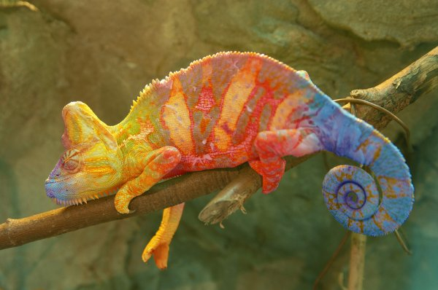
IL CAMALEONTE «il leone che si trascina per terra»
Di Mariasole Colella
Classe 4°E “Giacomo Leopardi”
a.s. 2020-2021
maestra: ANNA MARIA GIUVA

Slide 2
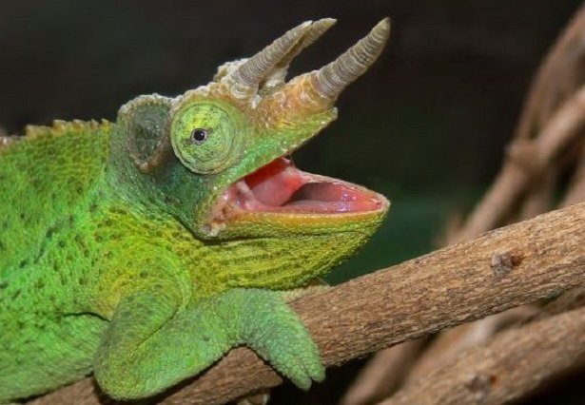
CHI E’
Il camaleonte è un RETTILE squamato, sottordine dei sauri lo stesso della lucertola.
Sembra un lucertolone con la cresta una sorta di draghetto curioso, con una capacità straordinaria di mimetizzarsi. È lungo dai 3 ai 60 cm, con coda arrotolata o distesa. Il peso varia dai 50 g ai 150g e hanno sulla testa una cresta piccola e i maschi anche le corna.
Questo rettile non ha orecchie e respira da due buchini in cima al muso e può trattenere il respiro fino a due ore.
La lingua è molto muscolosa e sviluppata ed è ricoperta da un muco viscoso.
Gli occhi sono tondi e si muovono in maniera indipendente e sono capaci di ruotare a 360°.
La coda serve per appendersi e a differenza delle lucertole non possono separarsi.
maschio

Slide 3
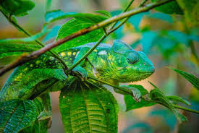
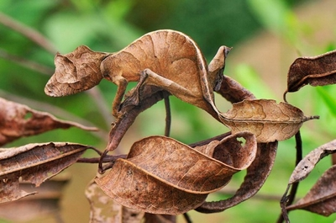
La sua caratteristica
Tanti credono che i camaleonti cambino colore per mimetizzarsi ma in realtà a provocare i mutamenti di pigmentazione è l'umore di questi animali.
Nella loro pelle, infatti, avvengono delle reazioni fisiche legate alle emozioni che provano

Slide 4
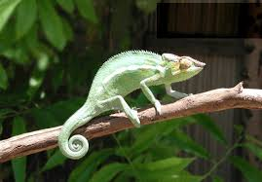
Dove vivono
Il camaleonte è un rettile diurno originario dell’Africa e molte specie provengono dal Madagascar. Lo troviamo anche in Europa meridionale.
Vivono sugli alberi ma anche nei cespugli o in mezzo all’erba.
Predilige la foresta pluviale e tropicale ma si sono adattati anche alla savana.

Slide 5
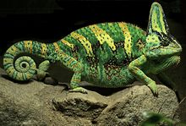
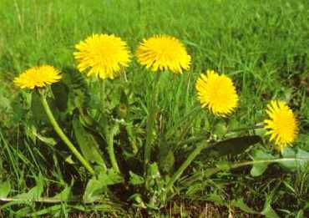
Cosa mangia
La dieta è fatta di insetti
È ghiotto di locuste, mantidi, grilli,scarafaggi e moscerino della frutta
Solo il camaleonte velato mangia la lattuga, frutti e fiori

Slide 6
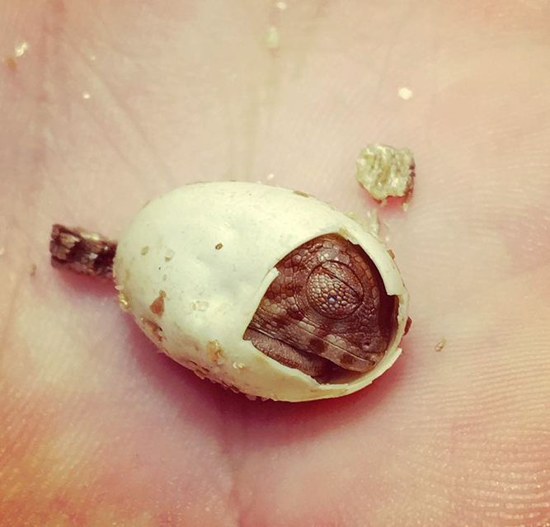
Come si riproduce
E’ un animale solitario che cerca la compagna solo per riprodursi.
La moltiplicazione avviene tramite deposizione delle uova.
Si possono riprodurre 3-4 volte l’anno
Durante il corteggiamento la femmina diventa scura mentre il maschio diventa di colori accesi
La gestazione dura 3 settimane e dopo la femmina nasconde le uova (da 15 a 60) in una buca sotterranea, sei mesi dopo i piccoli sbucano in superficie autonomi e indipendenti
I MASCHI VIVONO 4-8 ANNI
LE FEMMINE 2-4 ANNI

Slide 7
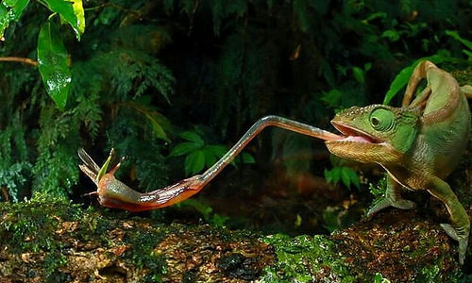
CURIOSITA’
La lingua è ricoperta da un muco viscoso 400 volte più appiccicosa della lingua umana
La lingua può essere usata come catapulta e può raggiungere la velocità di 6m al secondo
Comunica con i suoi simili tramite vibrazioni sui rami

Slide 8
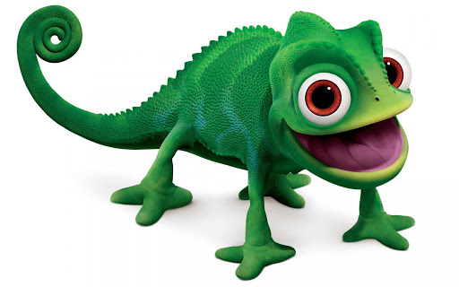
Sono animali diurni e dormono di notte su un ramo, spesso sempre lo stesso
Il loro ciclo vitale è il più breve di tutti i vertebrati terrestri
La principale ragione di morte è lo stress
Animale malato e malnutrito è bianco, da morto è nero

Slide 9
GRAZIE A TUTTI

